Slide 1
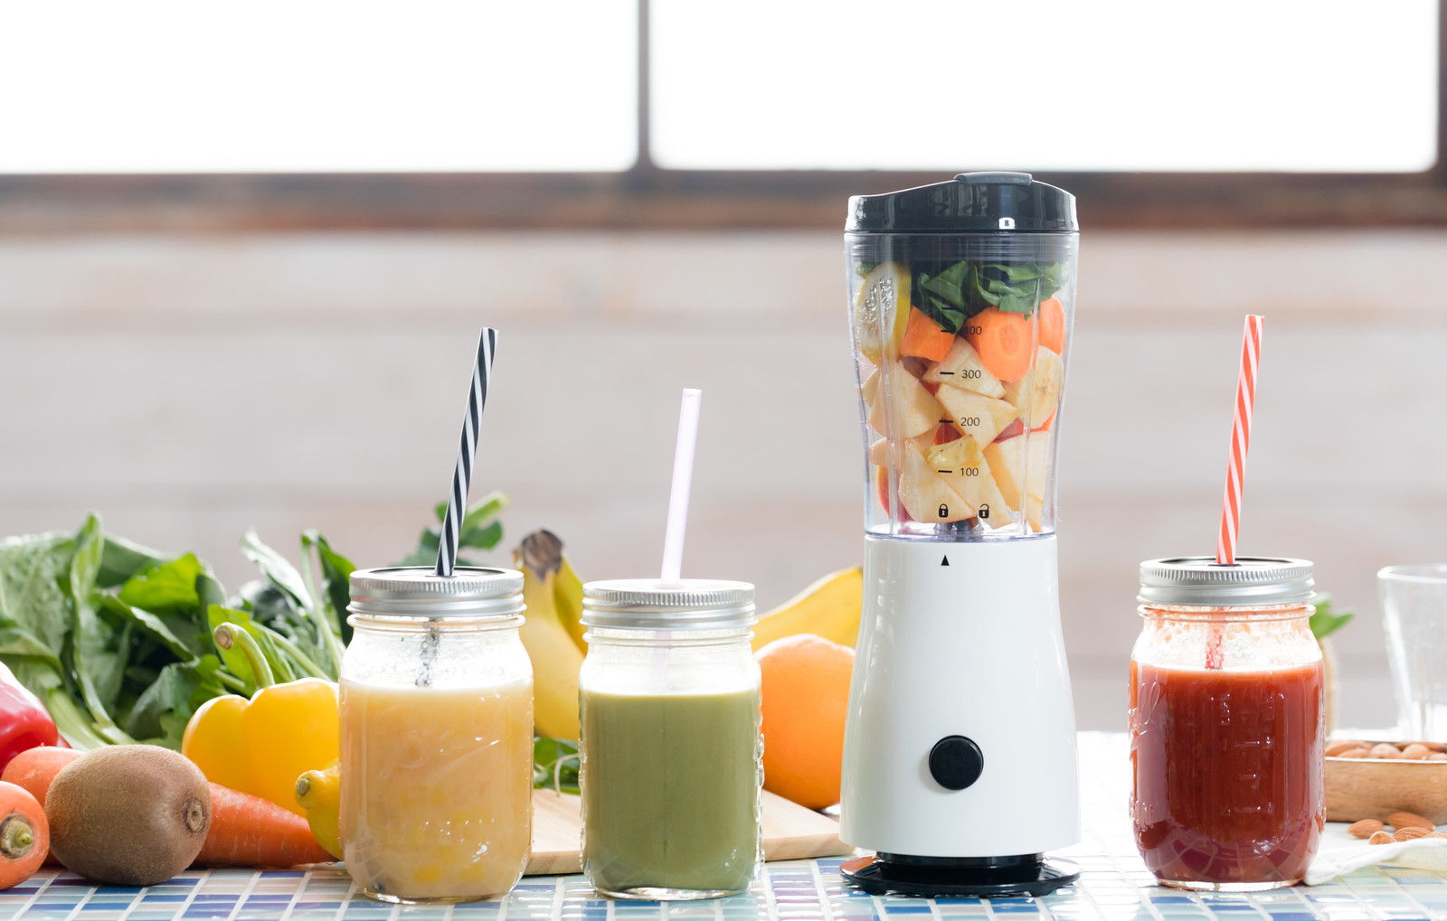
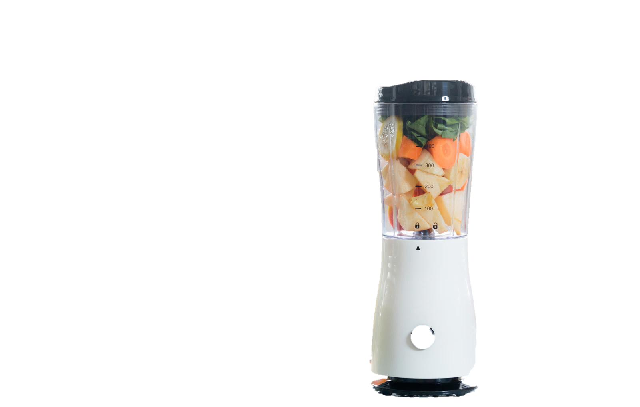
可攝取到許多酵素和營養素的果汁，最適合美容和瘦身。以女性為主的這份企劃，便是以這個特徵作為主要訴求。
選擇人潮眾多的店鋪，透過實際的操作銷售，讓客戶實際感受到新鮮果汁的美味。
4月預定使用新產品AJ-700系列進行下次的促銷計劃。詳細請參考附件。
4月 | 場所 | 內容
第1週末 | 百貨公司 | 實演銷售
第2週末 | 超市 | 實演銷售
第3週末 | 家電量販店 | 促銷活動
第4週末 | 多元廣場 | 活動
促銷計劃
多功能果汁機
AJ-700W
39,500日圓（未稅）

Slide 2
促銷計劃
可攝取到許多酵素和營養素的果汁，最適合美容和瘦身。以女性為主的這份企劃，便是以這個特徵作為主要訴求。
選擇人潮眾多的店鋪，透過實際的操作銷售，讓客戶實際感受到新鮮果汁的美味。
4月預定使用新產品AJ-700系列進行下次的促銷計劃。詳細請參考附件。
4月 | 場所 | 內容
第1週末 | 百貨公司 | 實演銷售
第2週末 | 超市 | 實演銷售
第3週末 | 家電量販店 | 促銷活動
第4週末 | 多元廣場 | 活動
多功能果汁機
AJ-700W
39,500日圓（未稅）

Slide 3

新年度 招生受理中‼
對雄厚實力的累積來說，起跑的第一步十分重要。配合課程，從頭開始邁入學習，便是達成目標的第一步。全新課程的加入，是從新年度開始學習的最大優勢。新年度的課程就從這個時期開始，請務必和我們一起努力吧！
首次報名體免費試聽1次。
現場發放各課程的方針、時間與學費相關資料。

Slide 4


「最強口罩」的熱門話題！
高性能過濾口罩「 Shatatchi 」
99.9%驚奇的阻隔力

